Slide 1

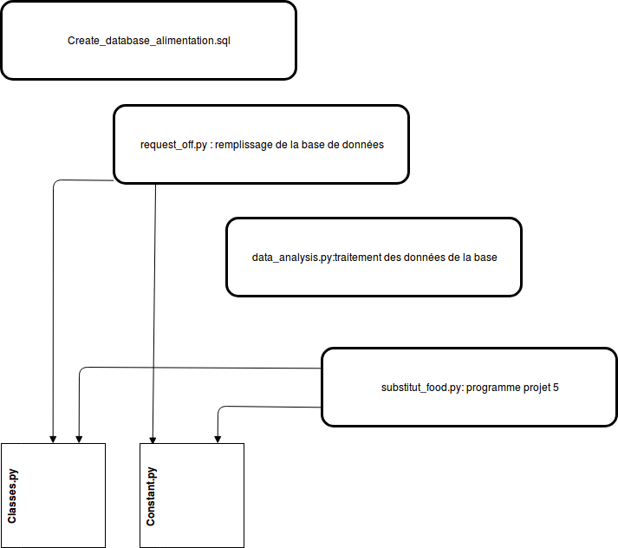
Utiliser les données Openfood Facts
Contenu du projet 5

Slide 2
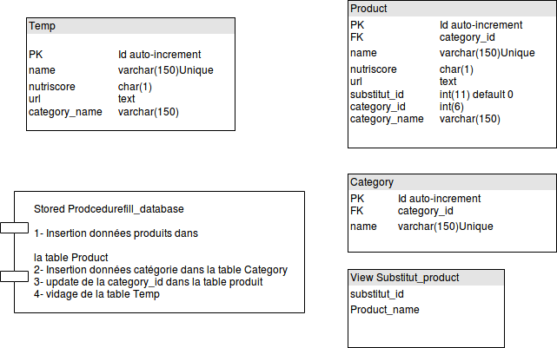
Utiliser les données Openfood Facts
Structure base de données

Slide 3
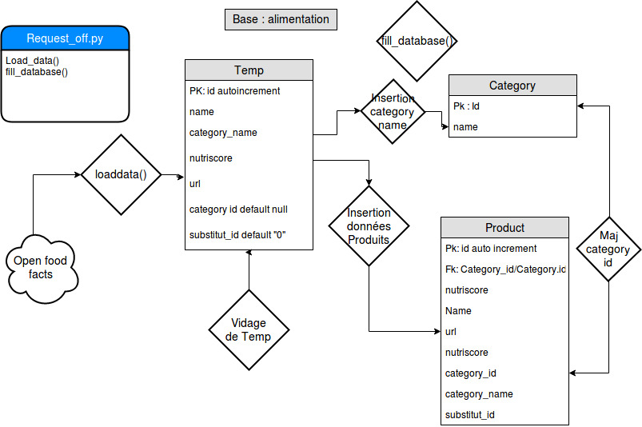
Utiliser les données Openfood Facts
Remplissage de la base de données

Slide 4
Utiliser les données Openfood Facts
Analyse des données importées
Traitement des produits seuls dans une catégorie : réaffecte une nouvelle category , supprime la catégorie orpheline
Supprime les produits sans nom
Supprime les catégories sans nom
Traitement de la catégorie « Unknown » : traitement par mot clé par exemple « pizza », ou par choix utilisateur d’affection d’une nouvelle catégorie. Suppression de la catégorie « unknown »

Slide 5
Substitut_food.py : Programme P5
Boucle de fonctionnement du programme
Selection d’un produit par l’utilisateur
Creation d’un objet de class Product : p_selected
Appel de la methode substitut qui sélectionne dans la même categorie un produit substituant
Creation d’un objet de class Product : p_substitut
Enregistrement sur ordre des deux produits

Slide 6
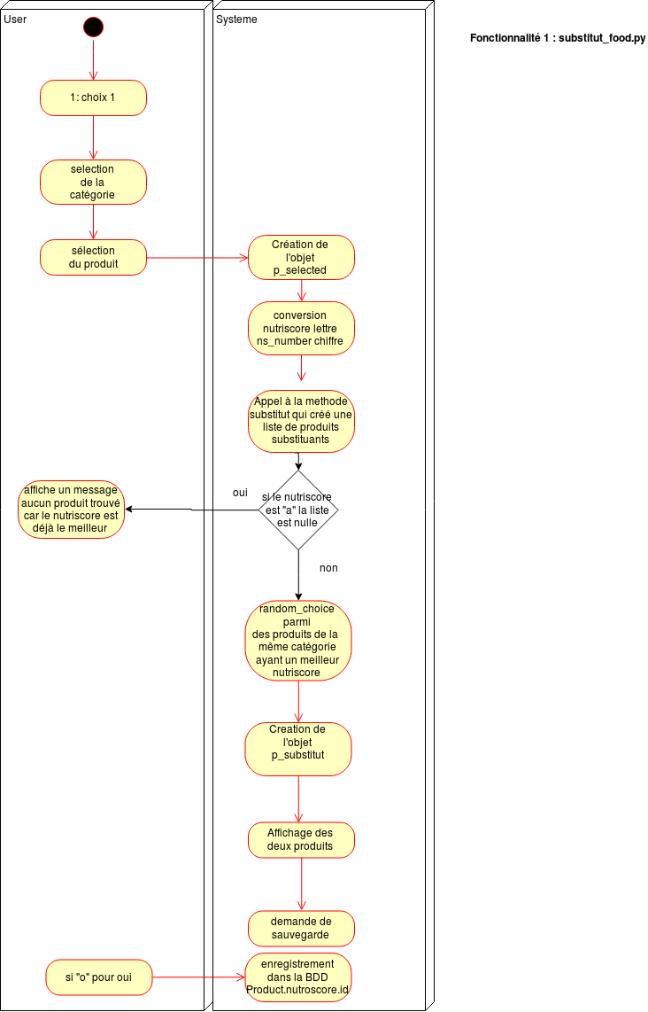
Quel aliment souhaitez vous remplacez

Slide 7
Utiliser les données Openfood Facts
Démo

